Slide 1
СМОС
Лекция №11-Строительно-монтажные краны и оборудование

Slide 2
Вопросы:
1. Общая классификация грузоподъемных машин (кранов).
2. Характеристики кранов.
3.Технический выбор башенных кранов.

Slide 3
1. Общая классификация грузоподъемных машин (кранов).
Машина грузоподъемная — это техническое устройство циклического действия для подъема и перемещения груза.
Кран грузоподъемный — это грузоподъемная машина, оснащенная стационарно установленными грузоподъемными механизмами.
Краны, используемые в строительстве, относятся к классу грузоподъемных машин, которые, в соответствии со своим назначением, применяются на стро ительно-монтажных, разгрузочно-погрузочных работах и сохраняют свою работоспособность при температурах окружающего воздуха ±40 °С.
При общих признаках объектов им присущи свои предметные характеристики, которые позволяют классифицировать их по целому ряду иных свойств и закономерностей.
Грузоподъемные краны в соответствии с их назначением применяют на строительно-монтажных и погрузочно-разгрузочных работах, а также в качестве вертикального транспорта строительных грузов.
Приведенная классификация позволяет установить конструктивные и технологические особенности грузоподъемных кранов, а также область их применения.

Slide 4
По конструкции.
Грузоподъемные краны в зависимости от типа металлоконструкции подразделяются следующим образом.
Кран козловой (рис. 1.1) — грузоподъемный кран, у которого мост опирается на крановый путь при помощи двух опорных стоек.
Кран полукозловой (рис. 1.2) — грузоподъемный кран, у которого мост опирается на крановый путь с одной стороны непосредственно, а с другой стороны — при помощи опорной стойки.
Кран стрелового типа грузовой — грузоподъемный кран, у которого грузозахватный орган подвешен к стреле или к тележке, перемещающейся по стреле.
Кран портальный (рис. 1.3) — грузоподъемный кран поворотный на портале, предназначенном для пропуска железнодорожного или автомобильного транспорта.
Кран полупортальный (рис. 1.4) — грузоподъемный кран поворотный на полупортале, предназначенном для пропуска железнодорожного или автомобильного транспорта.
Кран стреловой (рис. 1.5) — грузоподъемный кран поворотный, у которого стрела или башенно-стреловое оборудование закреплены на поворотной платформе, размещенной непосредственно на ходовом устройстве (автомобильный, пневмоколесный, на специальном шасси, гусеничный, тракторный).
Кран башенный (рис. 1.6) — грузоподъемный кран поворотный со стрелой, закрепленной в верхней части вертикально расположенной башни.

Slide 5
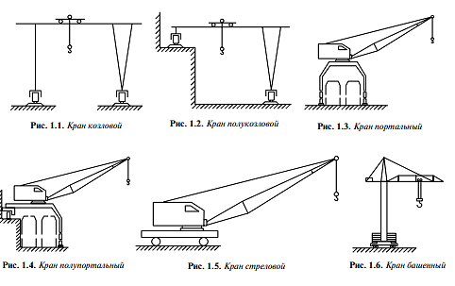
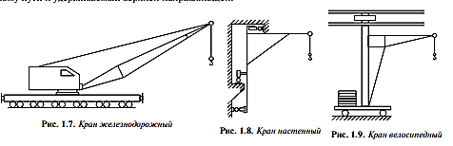
Кран железнодорожный (рис. 1.7) — грузоподъемный кран, смонтированный на платформе, передвигающейся по железнодорожному пути.
Кран настенный (рис. 1.8) — грузоподъемный кран, прикрепленный к стене либо перемещающийся по крановому пути, закрепленному на стене или несущей конструкции.
Кран велосипедный (рис. 1.9) — грузоподъемный кран, перемещающийся по наземному крановому пути и удерживаемый верхней направляющей.

Slide 6
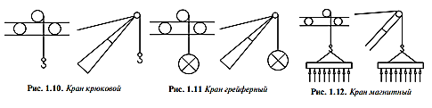
По виду грузозахватного органа.
В зависимости от вида грузозахватного органа грузоподъемные краны подразделяются на:
кран крюковой (рис. 1.10) — кран, оборудованный грузозахватным органом в виде крюка;
кран грейферный (рис. 1.11) — кран, оборудованный грузозахватным органом в виде грейфера;
кран магнитный (рис. 1.12) — кран, оборудованный грузозахватным органом в виде электромагнита.
По виду привода.
В зависимости от вида привода грузоподъемные краны подразделяются на:
кран электрический — грузоподъемный кран с электрическим приводом механизмов;
кран механический — грузоподъемный кран с гидравлическим приводом механизмов;
кран гидравлический — грузоподъемный кран с механическим приводом механизмов.

Slide 7
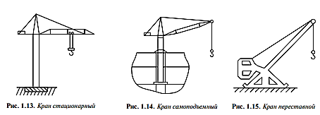
По способу установки.
В зависимости от способа установки грузоподъемные краны подразделяют на описываемые ниже.
Кран стационарный (рис. 1.13) — грузоподъемный кран, закрепленный на фундаменте или на другом неподвижном основании.
Кран самоподъемный (рис. 1.14) — грузоподъемный кран, установленный на конструкциях возводимого сооружения и перемещающийся вверх при помощи собственных механизмов по мере возведения сооружения.
Кран переставной (рис. 1.15) — грузоподъемный кран, установленный на основании; он может быть перемещаемым с места на место вручную или при помощи других грузоподъемных средств.
Кран радиальный (рис. 1.16) — грузоподъемный кран, имеющий возможность перемещения при работе относительно одной стационарной опоры.
Кран передвижной — кран, имеющий возможность передвижения при работе.
Кран прицепной (рис. 1.17) — грузоподъемный кран передвижной, не оборудованный механизмом для передвижения и перемещаемый в прицепе за тягачом (буксиром)

Slide 8
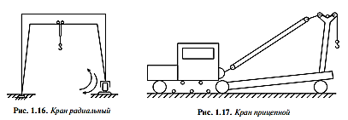
По виду ходового устройства.
В зависимости от вида ходового устройства грузоподъемные краны подразделяют на:
кран на гусеничном ходу — грузоподъемный кран, снабженный для передвижения гусеницами;
кран на колесном ходу — грузоподъемный кран, снабженный для передвижения колесами;
кран автомобильный — грузоподъемный кран, установленный на автомобильном шасси;
кран пневмоколесный — грузоподъемный кран, установленный на пневмоколесном шасси;
кран короткобазовый — грузоподъемный кран, установленный на короткобазовом шасси;
кран рельсовый — грузоподъемный кран, передвигающийся по рельсовому крановому пути;
кран катковый — грузоподъемный кран, установленный на стальных или литых резиновых катках

Slide 9
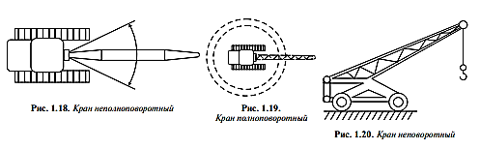
По степени поворота.
В зависимости от степени поворота груза краны подразделяют на нижеследующие.
Кран поворотный — грузоподъемный кран, имеющий возможность вращения (в плане) поворотной части вместе с грузом относительно опорной части крана.
Кран неполноповоротный (рис. 1.18) — грузоподъемный кран поворотный, имеющий возможность вращения поворотной части от одного крайнего положения до другого на угол менее 360°.
Кран полноповоротный (рис. 1.19) — грузоподъемный кран поворотный, имеющий возможность вращения поворотной части от одного крайнего положения до другого на угол 360° и более.
Кран неповоротный (рис. 1.20) — грузоподъемный кран, не имеющий возможности вращения груза (в плане) относительно опорной части.

Slide 10
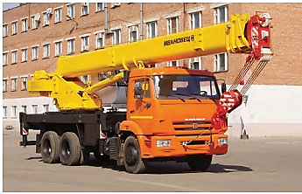
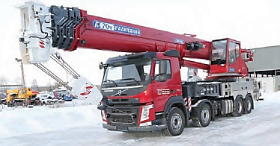
2. Характеристики кранов.
Автомобильные краны с телескопической стрелой.
Автомобильные краны (рис. 1.21 и 1.22) используются при монтаже конструкций, оборудования, разгрузке и погрузке материалов, конструкций и изделий. Высокая скорость передвижения автомобильных кранов позволяет применять их при строительстве объектов с небольшим объемом работ или находящихся в значительном удалении друг от друга.
Рис. 1.21.
Автомобильный кран с телескопической стрелой (грузоподьемность до 50 т)
Рис. 1.22.
Автомобильный кран с телескопической стрелой (грузоподъемность от 70 до 100 т)

Slide 11
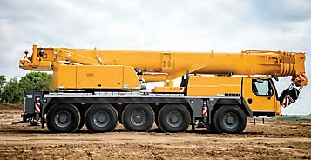
Основные характеристики автомобильных кранов:
– грузоподъемность от 16 до 100 т;
– длина стрелы от 9 до 50 м;
– стрела может быть дополнительно оборудована гуськом.
Достоинствами автомобильных кранов являются:
– мобильность;
– не требуется устройство крановых путей;
– относительно небольшая стоимость эксплуатации.
Недостаток автомобильных кранов — работа на выносных опорах.
Тяжелогрузные автомобильные краны (рис. 1.23) применяются при монтаже тяжеловесного и крупногабаритного оборудования и сооружений.
Достоинствами тяжелогрузных автомобильных кранов являются:
– большая грузоподъемность и высота подъема;
– стрела может быть дополнительно оборудована гуськом от 7 до 90 м.
Недостатки тяжелогрузных автомобильных кранов состоят:
– в большой стоимости эксплуатации;
– необходимости значительной по габаритам площадки для работы крана.
Рис. 1.23.
Автомобильный кран с телескопической стрелой (грузоподъемность от 130 до 500 т)

Slide 12
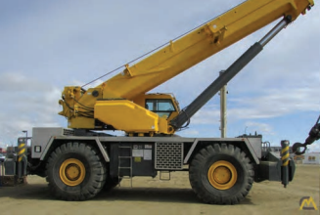
Пневмоколесные краны.
Пневмоколесные краны (рис. 1.24), как и автомобильные краны, используются при монтаже конструкций, оборудования, разгрузке и погрузке материалов, конструкций и изделий, но на объектах, которые находятся на небольших расстояниях друг от друга.
Пневмоколесный кран состоит из двух основных частей: поворотной и ходовой, соединенных между собой опорно-поворотным устройством.
На поворотной части крана располагаются: рабочее оборудование, силовая установка, механизм главного и вспомогательного подъема груза, механизм изменения вылета стрелы, механизм вращения поворотной части и кабина управления.
Пневмоколесные краны по сравнению с автомобильными имеют более широкую опорную базу и, следовательно, лучшую грузовую характеристику при работе без выносных опор.
Основные характеристики пневмоколесных кранов следующие:
– грузоподъемность от 10 до 50 т;
– длина стрелы от 10 до 30 м;
– стрела может быть дополнительно оборудована гуськом.
Достоинства пневмоколесных кранов:
– не требуется устройство крановых путей;
– относительно небольшая стоимость эксплуатации.
Недостаток пневмоколесных кранов — малая скорость перемещения.
Рис. 1.24. Пневмоколесный кран

Slide 13
Краны на короткобазном шасси с телескопической стрелой.
Короткобазные краны (рис. 1.25) отличаются от кранов автомобильного типа более простой конструкцией и соответственно ценой.
У короткобазных кранов меньше агрегатов и систем, что также снижает цену и упрощает обслуживание и ремонт.
Краны данного типа имеют круговую рабочую зону, при этом грузоподъемность не зависит от угла поворота платформы.
Достоинством этих кранов является то, что они могут передвигаться с грузом на крюке.
Короткобазные краны применяются, когда невозможно выполнить работу посредством обычного автокрана, например когда, из-за особенностей строительной площадки, рабочая зона крана существенно ограничена:
- отсутствует возможность работы над кабиной водителя (спереди);
- работа выполняется на грунтовых (неподготовленных) площадках, а также в случаях, когда подъезд к месту проведения работ затруднен из-за отсутствия дорожного покрытия.

Slide 14
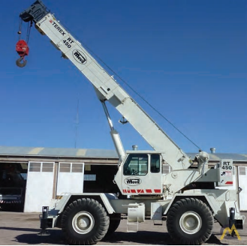
Основными характеристиками кранов на короткобазном шасси являются:
– грузоподъемность от 20 до 50 т;
– длина стрелы от 10 до 30 м;
– стрела может быть дополнительно оборудована гуськом.
Достоинствами кранов на короткобазном шасси являются:
– не требуется устройство крановых путей;
– относительно небольшая стоимость эксплуатации;
– круговая рабочая зона;
– работает на выносных опорах;
– повышенная проходимость;
– для работы нужна относительно небольшая площадка.
Недостатки кранов на короткобазном шасси:
– малое использование в строительстве;
– малая скорость перемещения — до 40 км/ч.
Рис. 1.25.
Краны на короткобазном шасси с телескопической стрелой

Slide 15
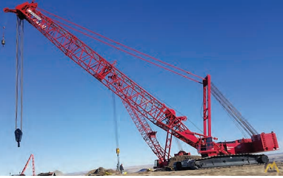
Гусеничные краны.
Гусеничные краны (рис. 1.26) являются универсальной строительной техникой, которая применяется на многих стройплощадках во всем мире.
На гусеничные краны часто подвешивают грейферы, электромагниты и копровое оборудование.
Наиболее часто гусеничные краны применяются для монтажа промышленных зданий и оборудования.
В сравнении с автомобильными кранами, у них большая грузоподъемность и они могут работать без выносных опор, поэтому гусеничный кран может перемещаться по площадке с грузом допустимого номинального веса на крюке.
Гусеничные краны могут передвигаться по неподготовленной строительной площадке и имеют возможность кругового поворота.
Основные характеристики гусеничных кранов следующие:
– грузоподъемность от 20 до 100 т;
– длина стрелы от 10 до 50 м;
– стрела может быть дополнительно оборудована гуськом.
Достоинства гусеничных кранов таковы:
– не требуется устройство крановых путей;
– относительно небольшая стоимость эксплуатации;
– работает без выносных опор;
– круговая рабочая зона;
– повышенная проходимость.
Недостаток гусеничных кранов состоит в необходимости их перебазировки на объект и с объекта.
Рис. 1.26. Гусеничный кран Manitowoc

Slide 16
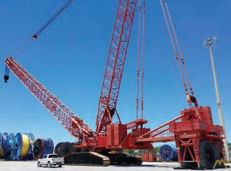
Гусеничные краны с большой грузоподъемностью (рис. 1.27) применяются при монтаже тяжеловесного и габаритного оборудования и сооружений.
Основные характеристики гусеничных кранов с большой грузоподъемностью:
– грузоподъемность от 150 до 1000 т;
– длина стрелы от 30 до 80 м;
– стрела может быть дополнительно оборудована гуськом длиной до 100 м.
Достоинства гусеничных кранов с большой грузоподъемностью:
– большая грузоподъемность и высота подъема;
– сокращение сроков строительства и монтажа оборудования.
Недостатки гусеничных кранов с большой грузоподъемностью:
– необходима перебазировка крана на объект и с объекта;
– значительная стоимость эксплуатации;
– необходима значительная по габаритам площадка для работы;
– необходимо место для перемещения крана и контргруза;
– малая скорость перемещения.
Рис. 1.27.
Гусеничный кран Manitowoc 18000 (грузоподъемность — 825 т)

Slide 17
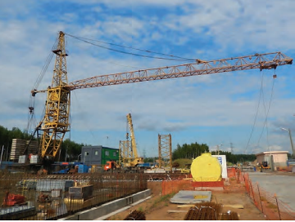
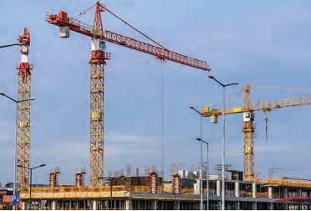
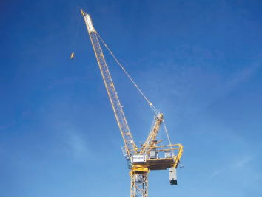
Башенные краны.
Башенные краны (рис. 1.28–1.30) наиболее часто используются на строительных площадках при возведении многоэтажных гражданских объектов.
Конструкция башенных кранов достаточно проста, что позволяет в кратчайшие сроки производить их монтаж или демонтаж, а также перевозку составляющих частей автотранспортом с одного объекта на другой.
Краны такого типа делятся на несколько видов, с поворотной (рис. 1.28, 1.29), неповоротной башней (рис.1.30)
Рис. 1.29. Башенные передвижные краны с нижним расположением противовеса (нижнеповоротные).
Рис. 1.30. Башенные краны с верхним расположением противовеса и горизонтальной стрелой (верхнеповоротные)
Рис. 1.28. Башенные передвижные краны с наклонной (маховой) стрелой.

Slide 18
Нижнеповоротные краны широко используются в строительстве прежде всего благодаря повышенной устойчивости: центр тяжести в кранах этого типа находится очень низко, поскольку большинство механизмов крана, а также балласт размещаются у основания крана.
Машины с поворотной башней также легко монтируются либо демонтируются, так как низкое расположение центра тяжести позволяет делать конструкции стрелы максимально облегченными.
К преимуществам нижнеповоротных кранов можно отнести то, что их относительно просто монтировать.
К недостаткам относится – из-за того что башня кранов поворотная, отсутствует возможность пристегивания крана к зданию и дальнейшего наращивания башни крана в процессе увеличения высоты возводимых сооружений, то есть высота подъема башенных кранов с нижним поворотным устройством в данном случае ограничена показателем высоты свободного стояния.
Верхнеповоротные краны имеют опорно-поворотный механизм, который расположен в верхней части башни, то есть платформа c башней не поворачивается.
Поворотная часть подобных кранов представлена стрелой, поворотным оголовком и противовесной консолью, оснащенной механизмом поворота, лебедками и противовесом, предназначенным для уравновешивания техники во время работы.
За счет противовеса уменьшается изгибающий момент в стреле крана.

Slide 19
Современные верхнеповоротные краны характеризуются грузоподъемностью более 10 т. За счет увеличения грузоподъемности и высоты подъема грузов, данная техника обладает большим общим эксплуатационным весом.
Главным достоинством передвижных верхнеповоротных кранов является возможность их переоборудования в приставные краны, являющиеся универсальными, которые могут применяться как самоподъемные и передвижные.
На малой высоте кран будет передвижным, в случае увеличения высоты, он будет выполнять роль стационарного приставного крана (рис. 1.31), благодаря чему существенно увеличится высота подъема грузов.
Недостатком верхнеповоротного крана по сравнению с нижнеповоротным является большая металлоемкость: башня верхнеповоротной машины испытывает намного более мощные деформирующие усилия, чем те, что действуют на башню в нижнеповоротном варианте, и для прочности конструкции, а также для уменьшения раскачивания груза при выполнении крановых работ, башню приходится дополнительно усиливать.

Slide 20
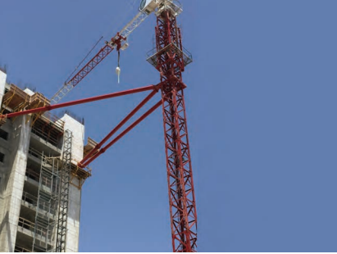
Основные характеристики башенных кранов:
– грузоподъемность от 5 до 25 т;
– длина стрелы от 20 до 60 м.
Достоинствами башенных кранов являются:
– относительно небольшая стоимость эксплуатации;
– значительная зона обслуживания крана;
– широкое использование при строительстве зданий.
Недостатки башенных кранов:
– необходима перебазировка крана на объект и с объекта;
– необходимо устройство и обслуживание подкрановых путей или фундамента (для верхнеповоротных кранов);
– необходимо закрепление крана к зданию при высоте более 30–40 м (для стационарных кранов).
Рис. 1.31.
Пример крепления башенного крана к зданию

Slide 21
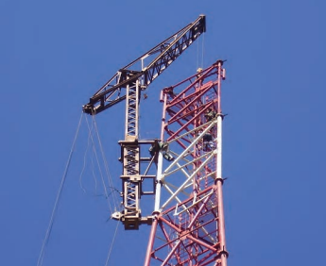
Самоподъемные краны.
Самоподъемные краны (рис. 1.32) используются при строительстве высотных сооружений (150 м и выше), которые имеют мощный металлический или железобетонный монолитный каркас.
Самоподъемные краны, как правило, монтируют прямо внутри строящегося объекта, например в лифтовых шахтах, затем, по мере возведения здания, с помощью дополнительных механизмов кран поднимается по сооружению.
Основными характеристики самоподъемных кранов
являются:
– грузоподъемность от 5 до 15 т;
– длина стрелы от 20 до 40 м.
Достоинствами самоподъемных кранов являются:
– нет необходимости в устройстве подкрановых путей
и площадки для монтажа и обслуживания крана;
– кран может размещаться в пятне возводимого здания.
Недостатки самоподъемных кранов:
– необходима перебазировка крана на объект и с объекта;
– необходимы дополнительные мероприятия по закреплению
крана на промежуточных отметках;
– незначительно распространены.
Рис. 1.32.
Самоподъемный кран для посекционного монтажа башен связи

Slide 22
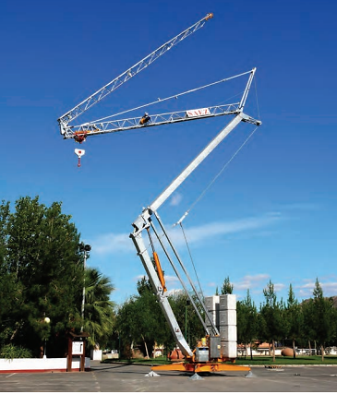
Бысромонтируемые краны.
Быстромонтируемые краны (рис. 1.33) — это разновидность башенных кранов, которые можно смонтировать на объекте с помощью собственных механизмов, без применения верхолазных работ и с небольшим временем монтажа (до 4 ч).
Самомонтирующиеся краны активно используются на начальных этапах многоэтажного строительства и в дальнейшем — в качестве вспомогательного оборудования.
Быстромонтируемые краны используются также при строительстве мостов, монтаже железнодорожных путей, ремонте дорог, ведении погрузочно-разгрузочных работ и так далее.
Основные характеристики самомонтирующихся кранов следующие:
– грузоподъемность от 5 до 10 т;
– длина стрелы от 10 до 50 м.
Достоинства самомонтирующихся кранов состоят в следующем:
– мобильность;
– быстрый монтаж на объекте;
– нет необходимости в устройстве крановых путей;
– относительно небольшая стоимость эксплуатации;
– дистанционное управление.
Недостатки самомонтирующихся кранов:
– относительно небольшая грузоподъемность;
– незначительно распространены.
Рис. 1.33. Быстромонтируемый кран SAEZ H 40

Slide 23
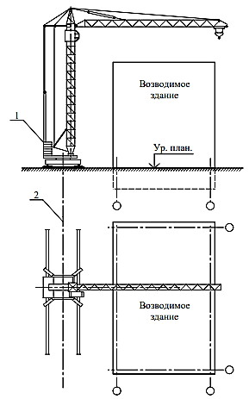
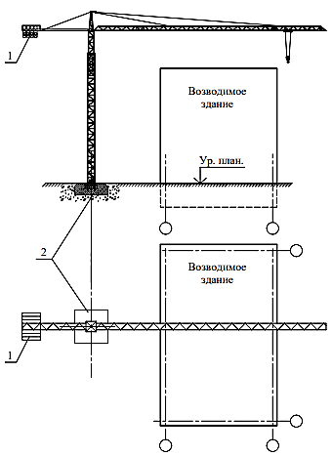
3.Технический выбор башенных кранов.
Схемы установки башенных кранов.
1. Установку башенных кранов у зданий и сооружений производят исходя из необходимости соблюдения безопасного расстояния между зданием и краном.
Установка крана у здания возможна двумя способами (рис. 1.34, 1.35).
2. Стационарная установка крана на самостоятельный фундамент.
Конструкция стационарных кранов, в том числе приставных, предполагает верхнее расположение противовеса.
Такие краны принято называть верхнеповоротными.
Рис. 1.34. Схема стационарной установки башенных кранов:
1 — нижний противовес;
2 — фундамент крана
Рис. 1.35. Схема стационарной установки башенных кранов:
1 — верхний противовес;
2 — фундамент крана

Slide 24
Конструкция фундамента под стационарный кран разрабатывается индивидуально для каждого случая и зависит от конструкции крана, инженерно-геологических условий в основании фундамента, а также от конструкций подземной части возводимого объекта.
В случае, когда передвижной по конструкции кран требуется установить в качестве стационарного, то есть без возможности передвижения по путям, его устанавливают на одно полузвено рельсового пути (длина полузвена — 6,25 м), при этом оно должно быть уложено на жестком основании, исключающем просадку подкрановых путей.
Основными критериями для выбора способа установки крана служат:
– габариты возводимого здания в плане (например, применение передвижных кранов целесообразно при общей длине здания, превышающей его ширину в два и более раза);
– общая высота возводимого здания (например, при возведении высотных зданий, в случае необходимости использования приставных кранов, применение передвижных кранов становится невозможным, что обусловливает необходимость применения стационарно устанавливаемых кранов).

Slide 25
Определение требуемых технических параметров и подбор марки башенного крана.
Башенный кран следует подбирать по следующим техническим параметрам:
– требуемой грузоподъемности Qтр , т;
– требуемой высоте подъема крюка Hкр , м;
– требуемому вылету крюка Lкр , м.
Требуемая грузоподъемность, т, определяется по формуле (1):
Q = Рэ +Pс +Pо, (1)
где Pэ — масса элемента, конструкции, материала, т;
Pс — масса строповочных устройств, т;
Pо — масса оснастки, в том числе элементов усиления, т.
Строповочные устройства (стропы, траверсы и так далее) описаны в приложении.
Выбор вида строповочных устройств зависит от типа поднимаемых конструкций и материалов.
Грузоподъемность строповочных устройств должна соответствовать массе поднимаемых грузов.
При подборе двух- и четырехветвевых стропов необходимо, чтобы угол между ветвями строп не превышал 90° (рис. 1.36) (в общем случае, если к подъему конструктивного элемента не предъявляется иных требований).

Slide 26
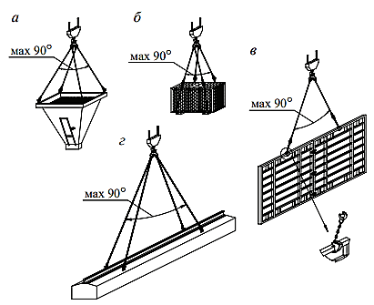
Масса оснастки Pо — это масса элементов, поднимаемых совместно с монтируемым элементом, например при подъеме стропильных ферм это масса стремянок и площадок, закрепляемых к ферме до ее монтажа.
При подъеме материалов, за массу оснастки следует принимать массу тары, например массу бадьи при подъеме бетонной смеси.
Кроме того, к массе оснастки требуется прибавлять массу элементов усиления конструктивного элемента в случае монтажа таких элементов на период подъема конструкции.
Рис. 1.36.
Схемы строповки двух- и четырехветвевыми стропами:
а — бадьи для бетонной смеси; б — поддона с кирпичами; в — щита опалубки;
г — железобетонной шпалы

Slide 27
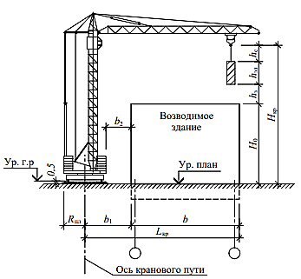
Требуемая высота подъема крюка Hкр , м, определяется по формуле (2) в соответствии с рис. 1.37 и 1.38.
(2)
где Hо — расстояние от уровня стоянки крана до опорного элемента на верхнем монтажном горизонте, м;
0,5, — условное превышение уровня головки рельса крана (обреза фундамента) над уровнем планировки, м;
hз — высота запаса, принимается равной 2,3 м;
hэл — высота монтируемого (перемещаемого) элемента
в положении подъема, м;
hс — высота строповочного устройства, м.
Hкр = Но – 0,5 + hз + hэл + hс,
Рис. 1.37. Схема для определения требуемых грузовысотных параметров нижнеповоротного башенного крана:
Lкр — вылет крюка крана; Rпл — радиус габарита поворотной платформы крана; b — ширина здания с учетом выступающих частей; b1 — расстояние от оси вращения крана до ближайшей к крану грани здания; b2 — расстояние между поворотной платформой и гранью здания;
Нкр — высота подъема крюка; Но — превышение уровня монтируемого элемента от уровня планировки; hз — высота запаса; hэл — высота монтируемого элемента в положении подъема; hс — высота строповочных элементов; Ур. г. р — отметка уровня головки рельса; Ур. план — отметка уровня планировки; 0,5 — условное превышение уровня головки рельса крана над уровнем планировки, м.

Slide 28
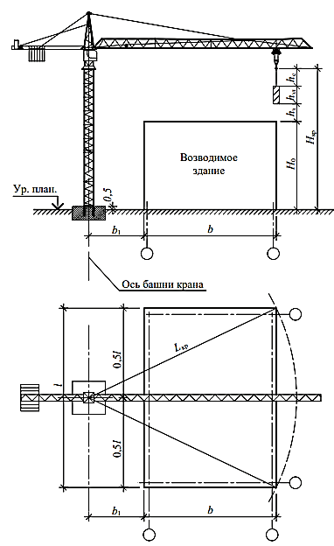
Требуемый вылет крюка Lкр для нижнеповоротного (передвижного) крана определяется по формуле (3) в соответствии с рис. 1.37.
Lкр = b + b1 = b + b2 + Rпл, (3)
где b — ширина здания с учетом выступающих частей, м;
b1 — расстояние от оси вращения крана до ближайшей к крану грани здания, м;
b2 — расстояние между поворотной платформой и гранью здания, принимаемой равным не менее 1,0 м;
Rпл — радиус габарита поворотной платформы крана, для предварительных расчетов принимается равным:
3,5 м для кранов грузоподъемностью до 5 т;
4,5 м — от 5 т до 15 т;
5,5 м — более 15 т.
Рис. 1.38.
Схема для определения требуемых грузовысотных параметров верхнеповоротного башенного крана.

Slide 29

Требуемый вылет крюка Lкр, м, для верхнеповоротного (стационарного) крана определяется по формуле (4) в соответствии с рис. 1.38.
(4)
где l — длина здания с учетом выступающих частей, м;
b — ширина здания с учетом выступающих частей, м;
b1 — расстояние от оси башни крана до ближайшей к крану грани здания, для предварительных расчетов принимается равным 6,0 м.
Примечание:
Формула (4) справедлива для общего случая, когда установка крана планируется таким образом, чтобы ось крана делила длинную сторону здания на две равные части (l/2) В противном случае вместо параметра (l/2) в формуле следует учитывать максимальное расстояние от оси крана до наиболее удаленной грани здания.
По результатам определения требуемых параметров грузоподъемности Qтр, высоты подъема крюка Hкр и вылета крюка Lкр, выполняется подбор марки башенного крана. Технические характеристики башенных кранов, включая графики грузоподъемности, приведены в справочнике.
При подборе башенного крана необходимо стремиться к тому, чтобы фактические технические параметры крана максимально соответствовали требуемым, так как стоимость и эксплуатация кранов с завышенными характеристиками будут дороже.

Slide 30
4. Технический выбор самоходных стреловых кранов.
Выбор марки самоходного стрелового крана основан на определении соответствия монтажно-конструктивных характеристик возводимого объекта параметрам крана.
Исходными данными для выбора крана являются:
– габариты, объемно-планировочное и конструктивное решение объекта строительства;
– параметры и рабочие положения монтируемых конструкций и подаваемых грузов;
– технология возведения объекта (общая последовательность выполнения работ).
Алгоритм действий при выполнении технического выбора крана состоит в следующем:
– определить пути движения кранов и места их стоянок при возведении здания;
– составить расчетную схему (схемы) для определения требуемых параметров крана, определить требуемые параметры крана;
– выбрать марку крана по графикам грузовысотных характеристик.
Определение путей движения крана
Возможные пути движения монтажного крана зависят от нескольких факторов, таких как технологическая последовательность монтажа конструкций, общие габариты возводимого объекта, размеры и конфигурация строительной площадки и других.

Slide 31
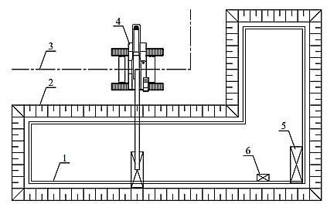
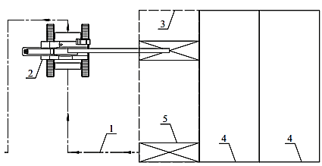
Примеры определения путей движения монтажного крана представлены на рис. 1.39, 1.40.
При назначении пути движения крана необходимо определить местоположение наиболее удаленных от стоянки крана монтируемых конструкций (подаваемых на рабочие места материалов).
Рис.1.39.
Пример определения пути движения крана при возведении подземной части здания (движение крана предусмотрено по бровке котлована с одной стороны здания):
1 — наружные контуры подземной части здания по обрезу фундамента; 2 — откос котлована; 3 — ось движения крана; 4 — монтажный кран; 5 — максимально удаленная точка подачи бадьи с бетонной смесью; 6 — максимально удаленная сборная железобетонная плита перекрытия подвала
Рис.1.40.
Пример определения пути движения крана при возведении надземной части здания при организации монтажных работ методом «на кран»:
1 — ось движения крана; 2 — монтажный кран;
3 — монтируемая секция; 4 — смонтированная секция;
5 — максимально удаленная сборная железобетонная плита покрытия.

Slide 32
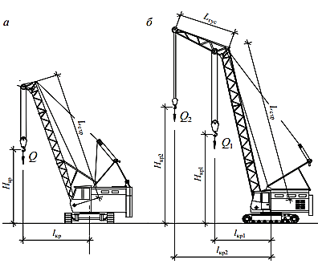
Расчетные схемы при определении параметров крана.
При подборе самоходных стреловых кранов необходимо определить требуемые технические параметры кранов. Основными техническими параметрами самоходных стреловых кранов являются (рис. 1.41.):
– грузоподъемность Q ;
– вылет крюка lкр ;
– высота подъема крюка Hкр ;
– длина стрелы Lстр ;
– длина гуська Lгус (при его наличии).
Требуемая максимальная грузоподъемность
крана Qтр не зависит от технологической
схемы работы крана и определяется
по формуле, т,
Qтр = Рэ + Pс + Pо, (5)
где Qтр — требуемая грузоподъемность крана, т;
Pэ — максимальная масса элемента, конструкции,
материала, т;
Pс — масса строповочных устройств, т;
Pо — масса оснастки, тары, в том числе элементов
усиления, т.

Slide 33
Расчетные схемы при определении требуемых параметров крана.
Необходимые параметры lкр (вылет крюка), Hкр (высота подъема крюка), Lстр (длина стрелы), Lгус (длина гуська) зависят от принятой технологической схемы монтажа.
При возведении зданий или сооружений может иметь место несколько основных случаев технологических схем работы крана, наиболее распространенные из которых следующие:
– возводимые конструкции находятся ниже уровня стоянки крана;
– возводимые конструкции находятся выше уровня стоянки крана.
Далее рассмотрена методика определения требуемых параметров крана для этих двух случаев.
Возводимые конструкции ниже уровня стоянки крана.
Соответствующая расчетная технологическая схема представлена на рис. 1.42.
В данном случае требуется определить два основных параметра:
Qтр — грузоподъемность;
lкр — вылет крюка;
высота подъема крюка Hкр не имеет значения, поэтому не определяется.

Slide 34
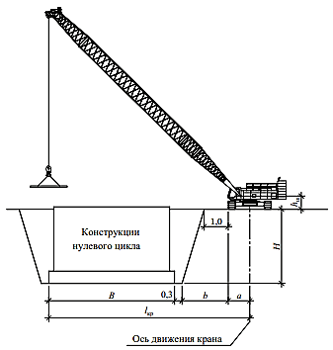
Расчетных технологических схем, как правило, составляется несколько и для каждой из них определяются свои параметры (Qтр, lкр ), определяющие требуемые грузовые моменты.
Так, например, для схемы движения крана по рис. 1.39 следует определить параметры (Qтр, lкр) для двух вариантов:
– для подачи наиболее массивного элемента (бадьи с бетоном) в наиболее удаленную в плане точку здания (т. 5);
– для подачи элемента (сборной железобетонной плиты перекрытия подвала) в максимально удаленную в плане от крана точку здания (т. 6).
Требуемая грузоподъемность крана Qтр, т, определяется по формуле (5).
Максимальный вылет крюка lкр определяется по формулам (6) и (7):
– при работе крана с одной стороны здания:
lкр = а + b + 0 3, + В; (6)
Рис. 1.42.
Расчетная технологическая схема работы крана при возведении подземной части здания (движение крана предусмотрено по бровке котлована с одной стороны здания)

Slide 35
– при возможности работы крана вокруг здания:
lкр = а + b + 0 3, + В/2, (7)
где a — 1/2 расстояния между внешними частями опор крана (в предварительных расчетах принимают a = 2м);
b — минимальное расстояние по горизонтали от основания откоса выемки до ближайшей опоры крана, м, определяется в зависимости от глубины выемки H и вида грунта (табл. 1), м.
b = H х m + 1 0, м . (8)
Здесь H — глубина выемки (котлована, траншеи), м;
m – параметр допустимой крутизны откоса в зависимости от глубины выемки Н и вида грунта в соответствии с данными справочной табл. 1, м;
1,0 – минимальное расстояние от бровки котлована до ближайшей опоры крана, м.
0,3 — зазор между обрезом фундамента и нижней бровкой котлована, м;
B — ширина возводимого здания (по подошве фундамента), м.

Slide 36
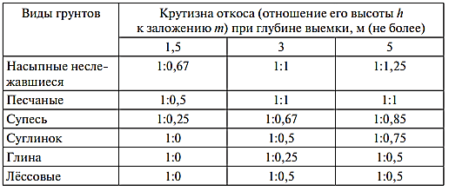
Таблица 1. Крутизна откосов в зависимости от вида грунта.
По установленным требуемым параметрам (грузоподъемность, вылет крюка), определяющим максимально требуемые грузовые моменты, подбирается марка самоходного стрелового крана в соответствии с грузовыми характеристиками кранов (Смотри справочник)
Примечания:
Крутизна откосов должна определяться путем расчета в организационно-технологической документации для следующих случаев:
- глубина выемки более 5 м;
- глубина выемки менее 5 м при сложных гидрологических условиях;
- для выемок, разработанных в зимнее время, при наступлении оттепели;
- откосов, подвергающихся увлажнению.
При напластовании различных видов грунтов, крутизну откосов устанавливают по наименее устойчивому виду грунта от обрушения откоса.

Slide 37
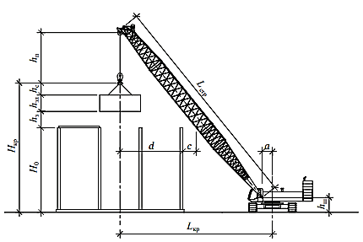
Возводимые конструкции выше уровня стоянки крана.
Соответствующая расчетная технологическая схема представлена на рис. 1.43.
В данном случае требуется определить три основных параметра:
– грузоподъемность;
– вылет крюка;
– высоту подъема крюка.
При этом требуется обеспечить соблюдение безопасного расстояния между стрелой крана и конструкциями монтируемого здания.
Подбор крана, не оборудованного гуськом, целесообразно выполнять при d ≤ 3 0, м .
При d > 3 0, м целесообразно применять краны, оборудованные гуськом.
Требуемая грузоподъемность крана Qтр, т, определяется по формуле (5).
Требуемая высота подъема крюка Hкр, м, определяется по формуле (9) в соответствии с рис. 1.43.
Рис. 1.43.
Расчетная технологическая схема работы крана при возведении надземной части здания

Slide 38
Hкр = Ho+ hз + hэл + hс, (9)
где Hкр — требуемая высота подъема крюка, м;
Hо — расстояние от уровня стоянки крана до опорного элемента на верхнем монтажном горизонте, м;
hз — безопасное расстояние от низа перемещаемого груза до наиболее выступающих по вертикали частей здания или сооружения (должно быть не менее 0,5м, а до перекрытий и площадок, где могут находиться люди, не менее 2,3м) с учетом длин (по высоте) применяемых стропов и размеров траверс (при наличии последних);
hэл — высота монтируемого (перемещаемого) элемента в положении подъема, м;
hс — высота строповочного устройства, м.
Требуемый вылет крюка Lкр, м, и длину стрелы Lстр, м, можно определить графически либо по формулам:
L кр = [(с + d)(Нкр + hп - hш )/(hп + hс)] + а; (10)
Lcтр = √ (Hкр + hп – hш)² + (lкр – a)² (11)
где Lкр — требуемый вылет крюка, м;
c — расстояние по горизонтали от стрелы до наиболее близко расположенной к стреле точки на элементе в его монтажном положении; принимается не менее 1,0 м;

Slide 39
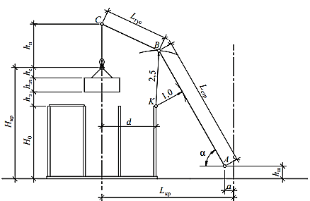
d — расстояние между вертикалью, проходящей через центр крюка крана, и точкой на монтируемом элементе, ближайшей к стреле крана, (как правило, половина длины или ширины монтируемого элемента), м;
Hкр — требуемая высота подъема крюка, м;
hп — высота полиспаста в стянутом состоянии, м, обычно принимается равной 2,0 м;
hш — высота шарнира пяты стрелы от уровня стоянки крана, м (для предварительных расчетов принимается равной 2,0 м);
a — расстояние от шарнира крепления пяты стрелы до оси вращения крана, м (для предварительных расчетов принимается равной 2,0 м).
Расчетная технологическая схема для подбора крана, оборудованного гуськом, представлена на рисунке 1.44.
В данном случае требуемые параметры: грузоподъемность и высота подъема крюка — определяются так же, как и для крана без гуська, то есть по формулам (5) и (9) соответственно.
Рис. 1.44.
Расчетная технологическая схема работы стрелового крана, оборудованного гуськом, при возведении надземной части здания

Slide 40
Требуемые параметры:
вылет крюка, длину стрелы и длину гуська — рекомендуется определять графическим способом в следующем порядке:
– вычертить контуры опор элемента и контуры монтируемого элемента перед посадкой его на опоры. При этом должно соблюдаться безопасное расстояние по высоте hз между низом элемента и верхом опоры, требующееся по условиям техники безопасности и принимаемое согласно указаниям к формуле (9);
– схематично показать строповочные устройства, крюк крана и полиспаст; причем расстояние по высоте от низа крюка до центра оголовка гуська (т. С) принимается 2,0 м (hп) . Высоту строповочного устройства hс определяют согласно фактически принятой для монтажа элемента;
– начертить дугу окружности радиусом 1,0 м, центром которой является точка элемента, который ближе всего расположен к стреле крана (т. K). Эта дуга является границей приближения стрелы крана к монтируемому элементу и обеспечивает безопасное расстояние между стрелой и элементом;
– к вышеуказанной дуге провести касательную под углом α к горизонту, которая является осью стрелы крана (угол α = 77° обеспечивает минимальную проекцию стрелы крана на горизонталь для большинства действующих кранов). Пята стрелы — т. А на оси стрелы, находящаяся на расстоянии 2,0м от уровня стоянки крана. Оголовком стрелы является т. В на оси стрелы, находящаяся на расстоянии 2,5 м от ближайшей к стреле крана т. К на монтируемом элементе;

Slide 41
– соединить т. В и С, полученный отрезок является осью гуська. Провести две вертикали — одну через центр крюка крана, другую через ось вращения крана;
– графически определить требуемые параметры — Lкр — вылет крюка, Lстр — длину стрелы, Lгус — длину гуська.
Для частного случая, когда между краном и монтируемым элементом не присутствуют ранее смонтированные конструкции (то есть т. K находится на монтируемом элементе), требуемые параметры Lкр , м, Lстр , м, и Lгус , м, можно определить по формулам:
Lкр = 0,237( Ho + hэ) + d + 2,675 (12)
Lстр = 1,03(Ho + hэ + 0,95 (13)
Lгус = √ (hc–0,44)² + (d+0,47)² (14)
где Lкр — требуемый вылет крюка, м;
Ho — расстояние от уровня стоянки крана до опорного элемента на верхнем монтажном горизонте, м; c — расстояние по горизонтали от стрелы до наиболее близко расположенной к стреле точки на элементе в его монтажном положении. Принимается не менее 1,0 м.
По установленным требуемым параметрам, определяющим максимально требуемые грузовые моменты, подбирается марка крана в соответствии с грузовыми характеристиками кранов (Справочник).

Slide 42
БЛАГОДАРЮ ЗА ВНИМАНИЕ!

Slide 43
Каково будет минимальное расстояние от оси вращения крана КБ-408-00 до ближайшей к крану грани здания?
Определите минимальное расстояние от оси вращения крана КБ-473 до ближайшей к крану грани здания.
Чему равна высота запаса при определении высоты подъема крюка.
Определите минимальное расстояние по горизонтали от основания откоса котлована до ближайшей опоры крана при следующих исходных данных: грунт — песок, глубина котлована — 3,0 м.
Определите заложение откоса при следующих исходных данных: грунт — суглинок, глубина котлована — 4,0 м.
Как, пользуясь графиком грузоподъемности, определить максимальную массу груза, которую может поднимать кран при различных вылетах крюка?
Пользуясь графиком грузоподъемности, определите максимальную массу груза, которую может поднимать кран МКГ-25, оборудованный стрелой 23,5 м и при вылете крюка 10 м.
Какова будет максимальная высота подъема крюка МКГ-250 со стрелой 27,5 м и при вылете крюка 14 м?

